Slide 1
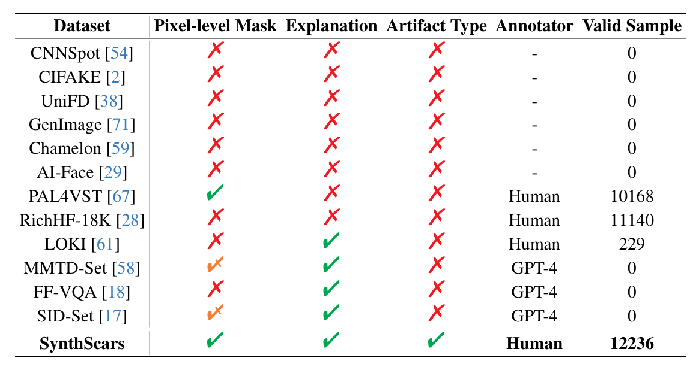
数据集参考Ⅰ（SynthScars）
数据集构成
训练集：11,236 张全合成图像
测试集：1,000 张全合成图像
来源包括 RichHF-18K、Chameleon、FFAA 等
现有数据集对比

Slide 2
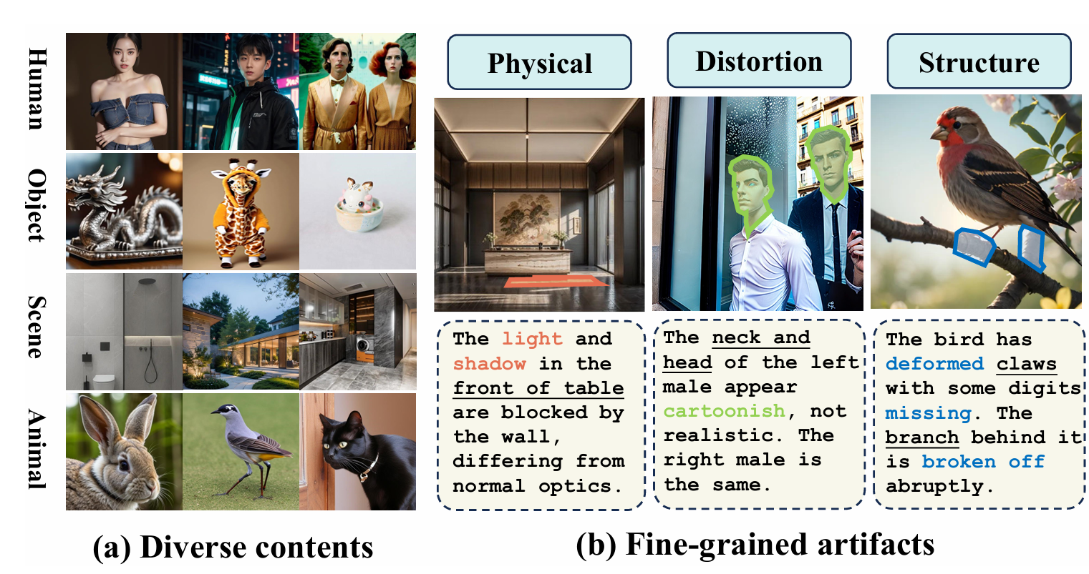
数据集参考Ⅰ
下载链接：
https://huggingface.co/datasets/khr0516/SynthScars
伪造痕迹标注
Physics 包括光照/反射/透视/物理规律违背；
Distortion 包括颜色纹理失真、噪声模糊、材质表达错误、风格异常；
Structure 包括物体变形、不对称、文字结构异常等

Slide 3
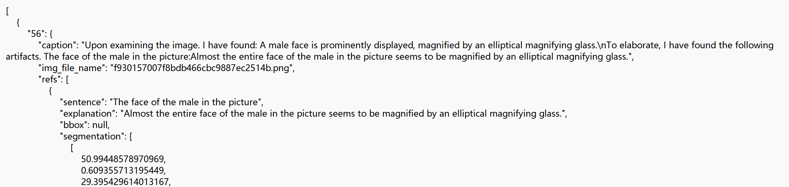
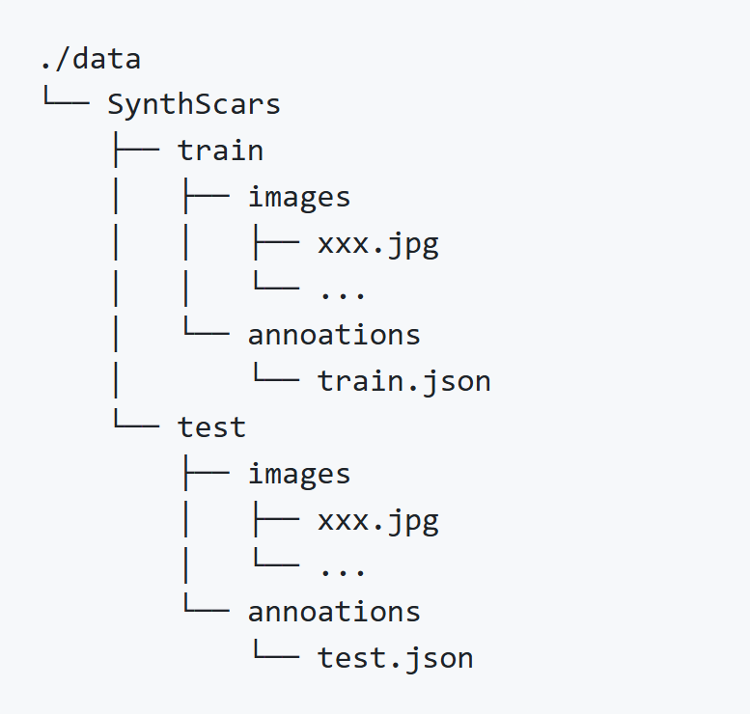
数据集Ⅰ样例
图片数据
标注labels：
（痕迹分割+类型）

Slide 4
数据集参考Ⅱ（Holmes）
Holmes-SFTSet：65K 条“带解释”的图像样本
覆盖 18 个生成器，由 45K 来自 CNNDetection、GenImage、DRCT 的通用样本 与 20K 面向典型生成缺陷的专家筛选样本构成
解释内容同时包含 高层语义错误 与 低层视觉伪影
下载链接：
https://huggingface.co/datasets/zzy0123/AIGI-Holmes-Dataset

Slide 5
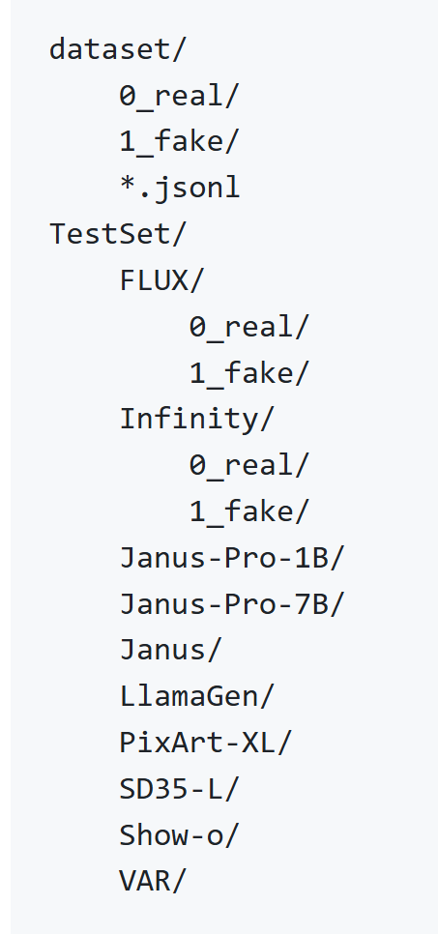
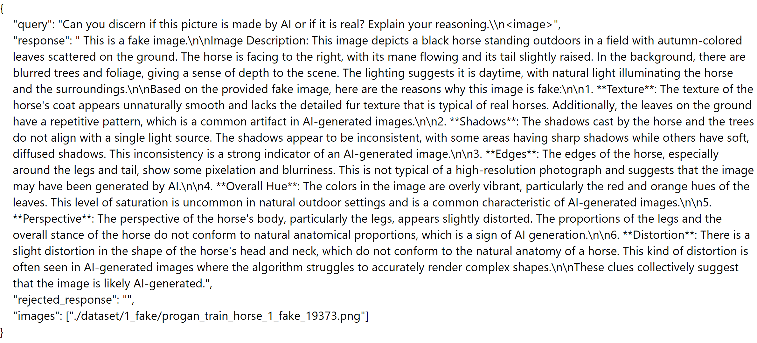
数据集Ⅱ样例
图片数据
标注labels：
Response（检测+解释）

Slide 6
评价标准
任务1（检测分类 )
汇报分类准确率Acc，AP
任务2（伪造解释）
汇报生成解释与标注解释的相似度（BLEU、ROUGE-L等）
任务3（痕迹定位）
汇报定位mask与标注区域（segmentation）的IoU、PixP、PixR、PixF1
训练数据集集自选，测试集使用下载链接：
https://pan.baidu.com/s/1jsHKONdrJDAlhFxwq9Dfpw?pwd=kcsj

